Slide 1
Tievelhovartti (22.04.2025)

Slide 2
Agenda
Ajankohtaiset kuulumiset
HARJA ja Tievelhon datan hyödyntäminen, Jani Lehenberg

Slide 3
Ajankohtaiset kuulumiset (data)
Kevään PTM mittauksia lähdetään viemään järjestelmään
Myös PTM inventointiohjelmat (muu urakka) viety järjestelmään
Liikennesaarekkeet-kohdeluokalle on tiedonsiirrot käynnissä ja lisäksi korjataan kohteita liikennesaareke-sijaintitarkenteelle eri kohdeluokista.
Tukiklinikka materiaaleissa lisää dataan liittyvää: https://ohje.velho.vaylapilvi.fi/tievelho/koulutukset-ja-tilaisuudet/tievelhon-tietojen-yllapidon-tukiklinikka/.

Slide 4
Ajankohtaiset kuulumiset (määrittely)
Tiealueen poikkileikkaus kuvauksia, määritelmiä ja poikkileikkauskuvia lisätty ohjesivulle (erotusalueet, keskialueet ja liikennesaarekkeet): https://ohje.velho.vaylapilvi.fi/tievelho/tietorakenne/ominaisuudet/tiealueen-poikkileikkaus/
Määrittelyssä edetään seuraaviin tiealueen poikkileikkauksen kohdeluokkiin. Yksi tärkein päätettävä/määriteltävä asia on välialueeseen liittyvät keskeneräiset/epäselvät määritelmät, joihin on nyt saatu määrittelyt valmiiksi.
Seuraavaksi tehdään ensimmäinen yksinkertainen versio Väylän Luonne –kohdeluokan ohjeistuksesta, joka on tiukasti sidonnainen tiealueen poikkileikkauksen määrittelyihin. Tietorakenteet tukemaan ohjeistusta myös työn alla.
Kohdeluokkakohtaisten ohjeiden työstäminen aloitettu ja ensimmäiset kohdeluokat validointiin käyttäjille mahdollisimman pian.
Muutokset: https://ohje.velho.vaylapilvi.fi/tievelho/tietorakenne/tietorakennemuutokset/

Slide 5
Ajankohtaiset kuulumiset (käyttöliittymä)
Tiekohdehaun käyttöliittymän toiminnallisuuksissa ollut viime aikoina valitettavia bugeja joihin liittyvät korjaukset viety tuotantoon. Tunnistetut bugit alla:
Samalla sijainnilla olevista pistemäisistä kohteista vain yksi tullut näkyviin tiekohdehaussa
Lisärajauksissa (aluerajaukset) ollut haasteita tiekohdehaussa
OID haku kaatuu kun pituus tietoa ei ole saatavilla
Päällystetyyppi ei näy oikein tieosuushaussa
Tiekohdehaussa ei voi tehdä päivämäärä + ominaisuustietorajausyhdistelmiä, jos mukana aluerajauksia
Osoitevälirajaus (ajoratarajaus tieosa kohdeluokan avulla) (ei toimi, odottaa korjausta)
Lisärajaus hallinnollisella luokalla (ei toimi, odottaa korjausta)
Pistemäiset kohteet ilman lisärajauksia tienumerorajauksilla eivät tule näkyviin tieosan viimeiseltä metriltä. (ei toimi, odottaa korjausta)
Tieosuushaun osalta dataan liittyvät haasteet liittyvät pääosin hakuihin, jotka sisältää maanteiden hoitourakkatietoja. Syy tieosuuhaku pohjautuu indeksointiin ja urakoiden indeksointi on raskasta.
Uusi kantahakuihin pohjautuva tieosuushaku tulossa pian tuotantoon.
Latauspalvelun vanha versio otetaan pois käytöstä 5.5.2025. Rajapintakäyttäjille viestitään tarkemmin sähköpostitse.

Slide 6
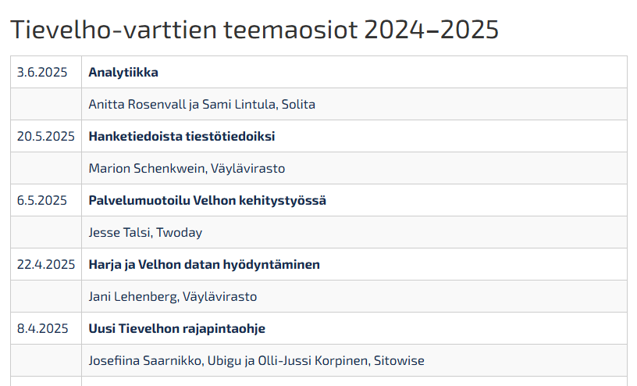
Muuta
Velho-viesti huhtikuu 2025 julkaistu: https://vayla.creamailer.fi/email/67aaf2e418e5e
3.6 viimeinen Tievelho-vartti ennen kesälomia. Elokuun 12 päivä jatkuu.
https://ohje.velho.vaylapilvi.fi/tievelho/koulutukset-ja-tilaisuudet/tievelho-vartit/

Slide 7
Tievelhon tiedot Harjassa ja Harjan tiedot Tievelhossa
Tievelho- vartti 22.4.2025

Slide 8
Tievelhon tiedot Harjassa: Varusteet
Hoitourakan uusimat, korjaamat, tarkastamat, puhdistamat ja poistamat laite ja varustetiedot näytetään Harjassa lähinnä laskutusvalmiuden ja urakan seuraamista varten(lähde OID:n avulla).
Harjassa näkyvät kohdeluokat: Rumpuputket, Luiskat, Aidat, Kaiteet, Reunapaalut, Puomit, sulkulaitteet ja pollarit, Viherkuviot, Kaivot, Erotusalueet, Portaat, Pylväät, Reunatuet, Tienvarsikalusteet ja Liikennemerkit

Slide 9
Tievelhon tiedot Harjassa: Urakka-alueet
Tievelhon Urakka-alueilla Harjassa määritellään kenelle kohdistuu Tieliikenneilmoitukset(toimenpide­pyyntö, tiedoksi ja kysely)
Harjan näkökulmasta tässä roolissa Hoito-, Valaistus- ja Paikkausurakoiden(VS ja PIR) sijainnit ovat tärkeimmät.
Tievelhon hoitoon liittyvää ohjeistusta:
https://ohje.velho.vaylapilvi.fi/tievelho/tietoprosessit/hoitoprosessi/

Slide 10
Harjan tietoa tulee Tievelhoon
Päällystysurakoiden toteumatiedot tulevat Harjasta Tievelhoon.
Tiedon polku jatkossa: HARJA-YHA-SOA-Tievelho

Slide 11
Tulevaisuudessa yhteistyö syvenee ainakin seuraavissa tiedoissa
Toimenpiteet
Sorastus
Ojitus
Päällystys paikkaukset
Jne.
Lisäksi nykyisten tietojen parantamista ja mahdollisesti vanhojen siivoamista.

